Slide 1
1 jQuery
부록
JQuery는
  JQuery는 자바스크립트 프레임워크 또는 자바스크립트 라이브러리입니다.
  자바스크립트에서 자주 쓰는 작업을 미리 함수로다가 잘 만들어 둔걸 제공하는 것입니다.
JQuery를 사용하는 이유는?
  사용하기 쉽고 폭넒은 라이브러리를 갖고 있어 복잡하던 자바스크립트 작업을 쉽게 수행할 수 있도록 해줍니다.
  브라우저에 상관이 없이 JQuery 함수를 쓰면 자동으로 다양한 브라우저에서 자동으로 처리를 해줍니다. 이는 폴백 솔루션을 쉽게 구축할 수 있게 해줍니다.
  웹 페이지에 각각의 노드(태그)에 대해서 쉽게 수정을 할 수 있습니다.
  웹 페이지 스타일링 하기 쉬운 방법을 제공합니다.
  JQuery에 AJAX 기술이 더해짐으로써 페이지 새로 고침 없이도 서버와 쉽게 통신할 수 있는 능력을 제공합니다.
  JQuery는 훌륭한 애니메이션 효과를 포함하고 있기 때문에 웹페이지에서 사용할 수 있습니다.(이 효과는 모든 주요(?) 브라우저에서 동일하게 적용됩니다.)
  JQuery는 이미 개발한 기능들을 플러그인을 통해서 추가할 수 있어 확장성이 좋습니다.
  JQuery는 작고 페이지 로딩 시간이 현저하게 길어지지 않습니다.
  JQuery 라이브러리는 완전히 무료이고 JQuery.com에서 이용 가능합니다.

Slide 2
1.1 jQuery
부록
어떻게 라이브러리에 접근할 수 있습니까?
  라이브러리를 웹사이트를 통해서 다운로드 받을 수 있고 웹 서버에 저장하면 됩니다.
    그리고 HTML 페이지에 다음과 같은 라인을 링크하여 주면 됩니다.
    <script src="jquery.js" type="text/javascript"></script>
    위에서 src 속성에 있는 jquery.js 파일의 위치를 잘 포함하여야 합니다.
    이 스크립트 태그는 다른 어떤 자바스크립트 코드보다 앞에 있어야 합니다.
    인터넷이 항상 연결되어 있지 않은 경우.
  다운로드 받을 필요 없이 src속성에 구글 서버에서 제공하는 api주소를 사용해도 됩니다.
    <script type="text/javascript" charset="utf-8" src="http://ajax.googleapis.com/ajax/libs/jquery/1.4.2/jquery.min.js">
    이미지와 스크립트를 여러 서버로 분산하면 사용자는 페이지를 좀 더 빠르게 볼 수 있습니다.
    이미 많은 사이트에 이미 구글 서비스를 이용해서 jQuery를 링크하므로 방문자의 브라우저에 jQuery가 이미 링크되어 있을 가능성이 높습니다.
특징
문서 객체모델(DOM) 의 쉬운 처리 구현
쉬운 일관된 메서드 연결 구현
쉬운 시각적 효과 구현
쉬운 Ajax 프로그램 구현
=> 목적 : Write less , do more ! : 많은 일을 적은 코드로

Slide 3
1.2 JQuery 속성 관련 메서드
부록
.attr( attributeName )
  해당 속성의 값을 리턴합니다.
.attr( attributeName, value )
  성 값을 설정합니다.
  .attr( attributeName, value )
  .attr( map )
  .attr( attributeName, function(index, attr) )
.removeAttr( attributeName )
  속성 값 삭제합니다. 단순히 값만 삭제하는 것이 아니고 속성 자체를 삭제합니다.
.val( )
  Input, select 등의 요소에서 value에 해당하는 값을 가져오거나 설정하며, 자바스크립트의 document.getElementById(“txtName”).value; 와 동일한 역할을 합니다.
.val( value )
  .val( value )
  .val( functin(index, value) )
.text( ) / .html( )
  선택된 개체의 text 또는 html을 가져오거나 사용자가 지정하는 값으로 설정하는 역할을 하는 메서드 입니다.
  두 메서드의 차이점은 text()의 경우 html을 제외한 순수 text만 가져오는 반면에 html()의 경우는 text를 포함한 모든 html의 내용까지 가져옵니다.
  .text( )
  .text( textString )
  .text( function(index, text) )
  .html( )
  .html( htmlString )
  .html( function(index oldhtml) )

Slide 4
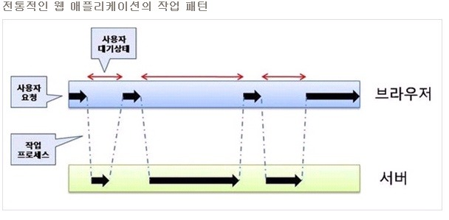
*** AJAX
부록
Ajax란?
  'Asynchronous JavaScript and XML' 의 약자이며 "비동기 방식의 자바스크립트와 XML" 로서 "자바스크립트와 XML" 만을 사용하는 일종의 '자바'나 '베이직' 그리고 'C' 와 같은 프로그래밍의 언어 이름 일것 같지만 실제로는 보다 많은 기술을 복합적으로 사용하여 프로그램을 개발하는데 필요한 하나의 개발 패턴(기술)이라고 할수 있습니다.
기존 웹사이트 구현 방식의 특징을 보면
  클리이언트(사용자 컴퓨터)의 웹브라우저(인터넷익스플로러)가 웹서버(아파치)에게 요청을 전송합니다 ->
  웹서버는 요청 처리를 하기 위해 DB와 연동을 해야하는데 DB와 연동을 하기 위해서는 JSP/ASP/PHP 등의 서버 측 어플리케이션을 사용해서 즉 서버사이트 스크립트의 도움을 받아 사용자의 요청을 처리한 뒤
  처리 결과를 HTML(FORM 태그)을 생성해서(이용해서) 클라이언트 측 웹브라우저(인터넷익스플로러)에게 전송을 합니다 ->
  클라이언트 측 웹브라우저(인터넷익스플로러)는 응답으로 받은 HTML을 분석한 뒤 그 내용을 화면에 그려 주게 되는 것입니다.
  그런데 여기에는 단점이 있습니다. 데이터를 처리후 HTML(FORM 태그)를 이용해서 값을 전달할때 submit()을 통해서 값을 보내게 되는데 이때 사용되는 페이지는 서버와 통신하고 response 값이 넘어오기 전까지는 아무것도 못하는 상태가 되는 것입니다.
  요약을 하자면 사용자가 서버측으로 요청을 보내면 사용자는 서버의 응답이 올 때까지 어떠한 다른 화면도 볼 수 없고. 그림과 같이 사용자가 요청을 하면 서버로부터 응답을 받아야만 브라우저에서 결과를 볼 수 있다는 것입니다.

Slide 5
*** AJAX
부록
** 동기식 (Synchronous)
어떤 일을 정의된 순서대로 처리하는 방식
개발자가 작업1 작업2 작업3 이런 순서로 task table 를 만들었다고 한다면
작업1이 끝나서 서버로 부터의 응답이 완료되어야만 작업2 가 시작될 수 있는것.
그리고 이때 다른 작업이 멈춰 있는것을 보고 blocking 이라고 함.
=> 장점은
설계가 간단합니다 task table 을 일의 순서에 맞게만 배치하면 프로그램은 아무 탈 없이 진행이 됩니다
=> 단점
하나의 작업이 완벽히 끝날 때 까지는 다른 작업을 시작조차 할 수 없다는 것.
** 비동기식 (Asynchronous)
작업1이 완벽히 끝나지 않은 상황에서도 얼마든지 작업2 작업3을 시작할 수 있습니다 한번 작업1이 task 를 진행하는 와중에도 이 프로그램을 사용하는 사용자는 얼마든지 다른 작업의 버튼을 눌러서 그 작업을 시행할 수 있습니다
​이것이 이들의 정의이고 ajax는 대표적으로 비동기 방식으로 서버와 통신하는 방법중 하나입니다
비동기식
장점 동기식하고는 다르게 작업이 완전히 끝날 때 까지 기다리지 않고 다른 작업을 명령할 수 있습니다
단점 다른 작업을 동시에 지시할 때 고려해야 하는 변수들이 많습니다

Slide 6
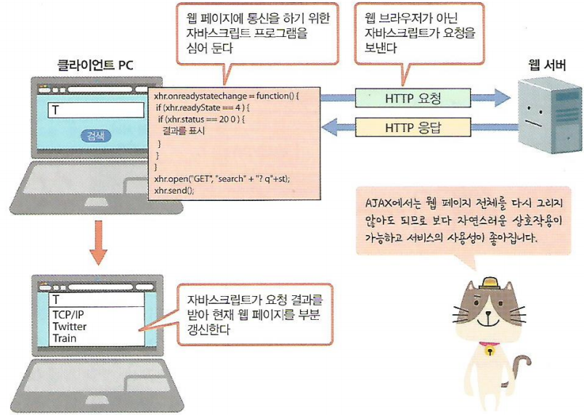
*** AJAX
부록

Slide 7
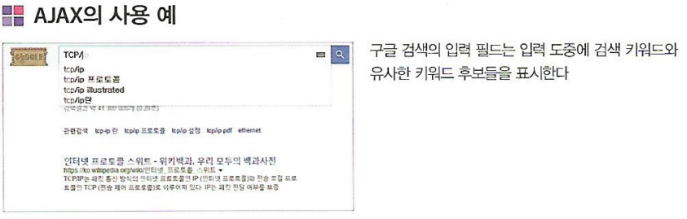
*** AJAX
부록

Slide 8
1.4 AJAX 장/단점
부록
그런데…
  Ajax는 이를 자바스크립트(클라이언트) 선상에서 처리를 할 수 있는 것입니다.
  즉 자바스크립트를 통해서 서버와 통신하고 값을 받아온다는 거죠. 그리고 중요한 것은 서버와 통신하고 값을 받아오는 중에도 다른 일을 수행할 수가 있다는 것입니다.
  다시 말하자면 JSP/ASP/PHP 등은 값을 전달 할 때마다 페이지 이동이 생깁니다. 그리고 각 역할에 맡는 페이지가 따로 존재해야 한다는 것이죠. 하지만 Ajax 는 페이지 하나로 페이지 이동없이 값을 보내고 받아 올 수 있다는 것입니다. 그리고 서버와 통신하는 동안에도 다른 일을 처리할 수가 있다는 것입니다.
  단 Ajax 는 서버에서 값을 받아오기 위해서 xml을 사용합니다. 넘어오는 값이 xml 형태이기 때문에 자바스크립트의 'xml파서' 를 이용해서 값을 받아 올 수가 있습니다.
Ajax란? 비동기(Asynchronous) 자바스크립트(JavaScript) 그리고(and) 엑스엠엘(XML)
  자바스크립트로 HTTP 요청을 보내서 XML 응답을 받아서 사용하는 기술
  HTTP 요청을 보냄 -> XML 문서를 응답으로 받음 -> 자동으로 XML 개체가 생성됨 -> 자바스크립트는 XML 개체에 접근 하여 다양한 작업을 함
  HTML+CSS(웹브라우저의 화면을 구성 담당), XML(데이터를 담당), XMLHttpRequest(통신을 담당), JavaScript(데이터(XML) 와 HTML+CSS(웹브라우저의 화면) 을 바인딩 담당)
Ajax의 장점
  간단명료하게 페이지의 전환 없이 원하는 데이터를 가져올 수 있고, UI개선에 많은 도움을 줍니다. 예를 들어 구글 맵과 같이 페이지 전환이 없이 마우스의 드래그로 위치 정보를 바로 화면에 보여질 수 있는 것입니다.
  Ajax를 사용하면 오피스 프로그램이나 네이버 가계부 및 켈린더 프로그램을 웹 상에서 구현할 수 있습니다.
Ajax의 단점
  Ajax는 자바스크립트로 이루어져 있습니다. 따라서 자바스크립트가 지원되지 않는 웹 브라우저에서는 작동하지 않습니다.
  Ajax는 데이터 전송시 utf-8을 사용합니다. 서버에서 인코딩 필터 사용시 적용되지 않습니다.

Slide 9
1.5 jQuery AJAX Methods
부록
페이지 리로드 없이 웹페이지의 일부분을 서버의 데이터로 변경할 수 있도록 함.
Method | Description
$.ajax() | Performs an AJAX request
ajaxComplete() | Specifies a function to run when the AJAX request completes
ajaxError() | Specifies a function to run when the AJAX request completes with an error
ajaxSend() | Specifies a function to run before the AJAX request is sent
$.ajaxSetup() | Sets the default values for future AJAX requests
ajaxStart() | Specifies a function to run when the first AJAX request begins
ajaxStop() | Specifies a function to run when all AJAX requests have completed
ajaxSuccess() | Specifies a function to run an AJAX request completes successfully
$.get() | Loads data from a server using an AJAX HTTP GET request
$.getJSON() | Loads JSON-encoded data from a server using a HTTP GET request
$.getScript() | Loads (and executes) a JavaScript from the a server using an AJAX HTTP GET request
load() | Loads data from a server and puts the returned HTML into the selected element
$.param() | Creates a serialized representation of an array or object (can be used as URL query string for AJAX requests)
$.post() | Loads data from a server using an AJAX HTTP POST request
serialize() | Encodes a set of form elements as a string for submission
serializeArray() | Encodes a set of form elements as an array of names and values

Slide 10
2. 브라우저 캐시 변경
부록
Firefox
  주소창 : about:config
  공백에 대고 마우스 우측 클릭을 한 후에 '새로만들기' 선택, '문자열' 선택합니다.
    '환경설정 이름'에 browser.cache.disk.parent_directory 라고 치고 엔터.
    다음 상자에서 원하는 디렉토리를 입력 (예> R:\Firefox )
  원래의 캐쉬 디렉토리 (C:\Documents and Settings\username\Application Data\Mozilla\Firefox\Profiles\something.username 로 가면 찾을 수 있다)에 가서 이전 캐쉬는 삭제해도 됩니다.
Opera
  주소창 : opera:config
  User Prefs
    Cache directory4 값 변경
Chrome
  크롬의 바로가기에서 속성-대상에서 뒤에 다음 내용을 붙여주세요.
  --disk-cache-dir="r:\ChromeTemporaryFiles"
  크롬의 바로가기에서 속성- 대상을 클릭하여 chrome.exe 뒤에 위와 같이 경로를 지정 해 주면 됩니다.
    "C:\Documents and Settings\Administrator\Local Settings\Application Data\Google\Chrome\Application\chrome.exe" --user-data-dir="D:\ChromeTemporaryFiles"
  크롬의 캐시 원래 위치
    C:\Documents and Settings\Administrator\Local Settings\Application Data\Google\Chrome\User Data\Default\Cache

Slide 11
3. 개발자 메뉴
부록
브라우저에서 개발자 메뉴를 이용하면 자바스크립트 구문 에러 등을 쉽게 확인할 수 있습니다.
F12 키만 누르시면 쉽게 개발자 메뉴를 보이게 할 수 있습니다.
브라우저별 개발자 메뉴 특징
  IE
    브라우저 모드와 문서 모드에서 하위 버전의 브라우저로 지정하여 유효성 검사를 진행할 수 있습니다.
    HTML문서를 트리구조로 볼 수 있으며, 엘리먼트를 클릭하면 어떤 스타일이 적용되었는지 알 수 있습니다. 스타일의 내용을 임시로 변경하여 확인할 수 있습니다.
    캐시 메뉴에서는 캐시와 쿠키 등을 지울 수 있습니다.
    스크립트 탭에서는 직접 스크립트를 실행해 볼 수 있으며, 해당 스크립트에 대해 디버깅이 가능하며, 호출스택을 볼 수도 있습니다.

Slide 12
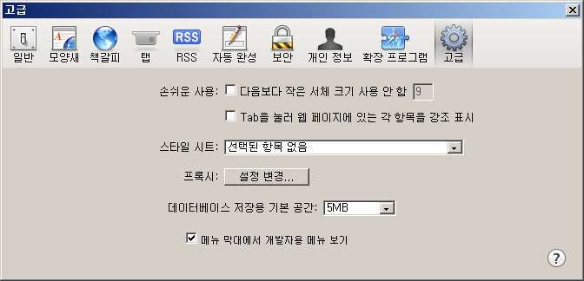
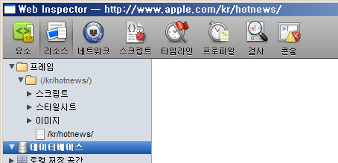
3. 개발자 메뉴
부록
사파리 브라우저에서 개발자메뉴 사용
  도구 -> 기본설정 -> 고급 탭 -> 메뉴 막대에서 개발자용 메뉴 보기
  개발자용 -> 웹 속성
  리소스 탭 -> 데이터베이스

Slide 13
참고 사이트
브라우저 동작 원리 : http://www.html5rocks.com/en/tutorials/internals/howbrowserswork/
JavaScript, AJAX : http://ajaxian.kr/articles/
웹 접근성 가이드라인 : http://www.w3.org/TR/WCAG20/
W3C의 JavaScript API : http://www.w3.org/TR/#tr_Javascript_APIs
HTML 5 Demos and Examples : http://html5demos.com/
W3C School : http://www.w3cschools.com
실전 HTML5 가이드 내려받기 - http://html5.creation.net/html5-guide.pdf
CSS3 소개(인쇄용) - http://naradesign.net/ouif/css3/documentation.html
CSS3 소개(발표용) - http://naradesign.net/ouif/css3/presentation.html
구글에서 제공하는 HTML5/CSS3 프리젠테이션 추천 - http://slides.html5rocks.com
나래 디자인 웹표준 : http://naradesign.net/wp/category/webstandard/
웹의 여러가지 기술들 기초 강좌 : http://www.w3cschools.com
jQuery로 Ajax 개발을 단순화 하기 : http://www.ibm.com/developerworks/kr/library/x-ajaxjquery.html
jQuery 강좌 : http://www.sqler.com/378488
html5 css3 모바일 프래임웍 : http://www.52framework.com
JavaScript Mobile Framework for HTML5 Web Apps : http://dhtmlx.com/touch/
CSS에디터 : http://www.altova.com/CSSEditor
http://www.htmlgoodies.com/html5/
Web GL : http://www.khronos.org/registry/webgl/specs/latest/
혁명을 꿈꾸다 HTML5 & HTML5 API 입문(프리렉)
HTML5 & CSS3(인사이트)

